Slide 1
АДАМНЫҢ ҮЙЛЕСІМДІ ДАМУЫ ҰЛТТЫҚ ИНСТИТУТЫ
АТА-АНАЛАРДЫ ПЕДАГОГИКАЛЫҚ ҚОЛДАУ ОРТАЛЫҒЫ
Алматы 2023 жыл

Slide 2
«2023-2024 оқу жылында Қазақстан Республикасының
орта білім беру ұйымдарындағы оқу-тәрбие процесінің ерекшеліктері туралы» әдістемелік-нұсқаулық хаттың негізінде жаңа оқу жылының ерекшеліктерінің бірі мектептердің ата-аналар қауымдастығымен өзара іс-қимылын нығайту болып табылатыны көрсетілген,
«№36 ЭБЖОБББМ» КММ жанында ата-аналарды педагогикалық қолдау орталығы құрылды.
АПҚО жетекшісі:
Смирнова Татьяна Анатольевна
8 747 752 45 17
Басшының ТЖ жөніндегі орынбасары
Русакова Зоя Михайловна, 8 771 357 23 14
Ата-аналарды педагогикалық қолдау орталығының жұмысында адамның үйлесімді дамуының Ұлттық институты ұсынған ғылыми-әдістемелік сүйемелдеу пайдаланылатын болады.

Slide 3
АТА-АНАЛАРДЫ ПЕДАГОГИКАЛЫҚ ҚОЛДАУ ОРТАЛЫҒЫ
Мақсаты: балаларды оқыту және тәрбиелеу мәселесі бойынша мектептің ата-аналармен қарым-қатынасын күшейту, берекелі отбасы мәдениетін дамыту
Орталықтың міндеттері:
балалардың саламаттығын қамтамасыз ету үшін ата-аналардың педагогикалық мәдениетін, психологиялық-педагогикалық және әлеуметтік құзыретін дамытуға арналған жүйелік педагогикалық қолдауды ұйымдастыру
балаларды тәрбиелеу мен дамытуда орта білім беру ұйымы мен отбасы арасындағы өзара іс-қимылды нығайту
балаларды тәрбиелеу мен дамытуда ата-аналардың жауапкершілігін арттыру
ЖҮЗЕГЕ АСЫРУ ПРИНЦИПТЕРІ
Ұлттық мәдениет, құндылықтар мен дәстүрлердің сабақтастығы;
Үдерістің гуманистік бағыттылығы;
Заманауи ғылым мен тәжірибенің озық үлгілерін пайдалану;
Әлеуметтік серіктестікке басымдық беру, ресурстық ұйымдар мен білікті эксперттерді тарту;
Ата-аналарға дифференциалды және жекелей қолдау көрсету;

Slide 4
Педагогикалық қолдау бағдарламасы жылына сегіз сабақты қамтиды.
Сабақтар әртүрлі нысандарды (семинар-практикумдар, тренингтер, іскерлік ойындар, пікірталастар, талқылаулар), оның ішінде цифрлық ресурстарды пайдалана отырып, онлайн және офлайн режимде өткізілуі мүмкін.

Slide 5
1-4 СЫНЫП БІЛІМ АЛУШЫЛАРЫНЫҢ АТА-АНАЛАРЫНА АРНАЛҒАН САБАҚТЫҢ БАҒДАРЛАМАСЫ
5-9 СЫНЫП БІЛІМ АЛУШЫЛАРЫНЫҢ АТА-АНАЛАРЫНА АРНАЛҒАН САБАҚТЫҢ БАҒДАРЛАМАСЫ
10-11 СЫНЫП БІЛІМ АЛУШЫЛАРЫНЫҢ АТА-АНАЛАРЫНА АРНАЛҒАН САБАҚТЫҢ БАҒДАРЛАМАСЫ
Отбасы - бақыт бесігі. Проект жизни родителей – счастливый человек
Білімдіге дүние жарық. Радость познания: учимся с удовольствием
Әрбір бала – жарық жұлдыз. Каждый ребенок уникален: как его раскрыть
Баланы жастан... Как развить смекалку и эрудицию у ребенка
Ойынға тәуелділікті қалай жеңуге болады? Как победить игровую зависимость детей
Сенім арту - жетістік кепілі. Как поддержать ребенка в сложной ситуации
Әкені көріп ұл өсер, шешені көріп қыз өсер. Воспитание личным примером
Тәлімменен өрілген біздің дәстүр. Традиции как основа семейного благополучия
Баланың бас ұстазы – ата-ана. Позитивное родительство: слушать, слышать, быть услышанным
Ақыл айтпа, жол көрсет. Новые условия обучения: как ребенку пройти адаптацию
Балаға үйрету: ақылыңды мейірімге орап бер. Как найти ключ к своему ребенку
Бұлақ көрсең, көзін аш. Растим творческую личность
Ақпараттан ақ-қараны ажырату өнері. Ребенок в интернете: как найти золотую середину
«Әр нәрсенің өлшемі бар...» Как удержать баланс между «надо» и «хочу»
Жасөспірімдермен қарым-қатынас құпиялары. Особенности взаимоотношений подростков.
Отбасы құндылығы - сарқылмас қазына. Ценности как основа семейного счастья
Боламын деген баланың бетін қақпа, белін бу... Личность как результат саморазвития на основе нравственных ценностей.
Көркем мінез – баға жетпес байлық. Эмоциональный интеллект – основа успешной личности
Сен жанбасаң лапылдап... Как помочь ребенку найти свое призвание
Құмарлыққа бой алдыру – тәуелділік құрдымы. Зоны рисков в развитии старшеклассников
Социальные сети и интернет-пространство: безопасное поведение старшеклассников
Күйзелістен шығар жол. Помогаем пережить стресс
Сүйіспеншілік – сыйластық кілті. Любовь – ключ к взаимопониманию
Атадан өсиет, анадан қасиет. Традиции и ценности семьи: от поколения к поколению

Slide 6
АПҚО сабақтарында ата-аналармен өзара әрекеттесу үдерісінің ерекшеліктері
Практикалық іс-әрекет: тренингтер, хакатон, ворк-шоп, кейс-стади, жаттығулар, іскер ойындар, рөлдік ойындар, шағын пікірталастар және т.б.
Рефлексия: аяқталмаған сөйлемдер, мақсат ағашы және т.б.
Эмоционалды көңіл-күй, сабақ тақырыбына кіріспе: activity (ойындар, сергіту)
Ақпараттық блок: миға шабуыл, эксперимент, блиц-сұрақтар, сторителлинг, бейнематериалдар
АТА-АНАЛАР
АТА-АНАЛАР
АТА-АНАЛАР
АТА-АНАЛАР
ойланады, талқылайды, талдайды, қорытынды жасайды, QR код пен әдебиетке сілтемелерді пайдаланады
өз ұстанымдарын айтады, шешім ұсынады, рөлдерді орындайды, өз тәжірибелерімен бөліседі, бір-бірінен үйренеді, шағын жобалар,алгоритмдер жасайды, шығармашылық тапсырмаларды орындайды
өздері ашқан жаңалықтары туралы ой бөліседі, өздерінің қатысу тиімділігін бағалайды, өсу деңгейін анықтайды
сабақ тақырыбын ұғынады: ойындарға, тесттерге қатысады, сұрақтарға жауап береді
НӘТИЖЕ
НӘТИЖЕ
НӘТИЖЕ
НӘТИЖЕ
Сенімге негізделген қатынастар орнайды, білім беру үдерісіне қатысу қамтамасыз етіледі
Қойылған мәселелердің өзектілігін түсінеді, ананың, әкенің рөлі, балалардың жас ерекшеліктері туралы түсініктерін тереңдетеді
отбасындағы қарым-қатынас, белсенді тыңдау, жанжалды реттеу, күйзеліске төзімділікті дамыту; стандартты емес жағдайларды шешу дағдыларын игереді:
Тәрбие үдерісіне саналы көзқарас, жоғары жауапкершілік, отбасындағы тәрбие мәселелеріне қызығушылық танытады

Slide 7
Ата-аналарды педагогикалық қолдау үшін мектепте «Даналық мектебі» клубы құрылды, оның негізінде ата-аналар оқулары, конференциялар, ашық есік күндері, ата-аналар апталары, форумдар, ата-аналар мен балалардың қатысуымен шығармашылық, спорттық, мәдени іс-шаралар, мысалы, марафондар, жәрмеңкелер, көрмелер, концерттер, театр қойылымдары, жорықтар, экскурсиялар және акциялар өткізілетін болады. Бүгінгі таңда әр отбасына өз әлеуетін ашуға, ата-аналардың алдында тұрған мәселелерді шешуге көмектесу маңызды.

Slide 8
«ДАНАЛЫҚ МЕКТЕБІ» КЛУБЫНЫҢ ЖҰМЫСЫН ҰЙЫМДАСТЫРУ
Клуб жиындары
Тақырыптар
Өткізу формалары
1. ЖЕТІ АТАСЫН БІЛГЕН ҰЛ, ЖЕТІ ЖҰРТТЫҢ ҚАМЫН ЖЕР
2. БАБАЛАР ДӘСТҮРІ – ҰРПАҚҚА ӨСИЕТ
дөңгелек үстел
сайыс
семинар
кездесу
әңгімелер
талқылаулар
дастархан басындағы әңгімелер
АТА ӨСИЕТІ
ӘЖЕ ДАНАЛЫҒЫ
3. ЕРТЕГІ – ТАНЫМНЫҢ КӨЗІ
4. ЫРЫМ-ТЫЙЫМ – ӘДЕПТІЛІК НЕГІЗІ
ДАНАЛЫҚ МЕКТЕБІ
АҒА ҚАМҚОРЛЫҒЫ
5. АҒАСЫ БАРДЫҢ – ЖАҒАСЫ БАР
6. ЕР ЖІГІТКЕ ЖАРАСАР САЛАУАТТЫ БЕЙНЕСІ
ЖЕҢГЕ КЕҢЕСІ
ҚЫЗ ҒҰМЫРДЫҢ ҚҰПИЯЛАРЫ.
ҚЫЗДАР БІЛУГЕ ТИІС...
Клуб ұйымдастырушылары: педагогтер
Клуб спикерлері: жоғары буын өкілдері, эксперттер
Клуб жұмысы порталда онлайн-мектеп арқылы жасалады

Slide 9
Ата-аналарды қолдау және олармен өзара іс-қимыл жасау үшін келесі бөлімдер бойынша тақырыптық ақпаратты қамтитын «Ата-аналарды педагогикалық қолдау орталығы» цифрлық платформасын пайдалану ұсынылады: сабақ бағдарламалары, бейне-дәрістер, бейне-ұсыныстар, бейне-жағдаяттар, сұхбаттар, тақырыптық вебинарлар, ресурстардың электрондық каталогы, психологтың кеңестері, тесттер, сауалнамалар, жадынамалар, нұсқаулықтар, чек-парақтар, постерлер.

Slide 11
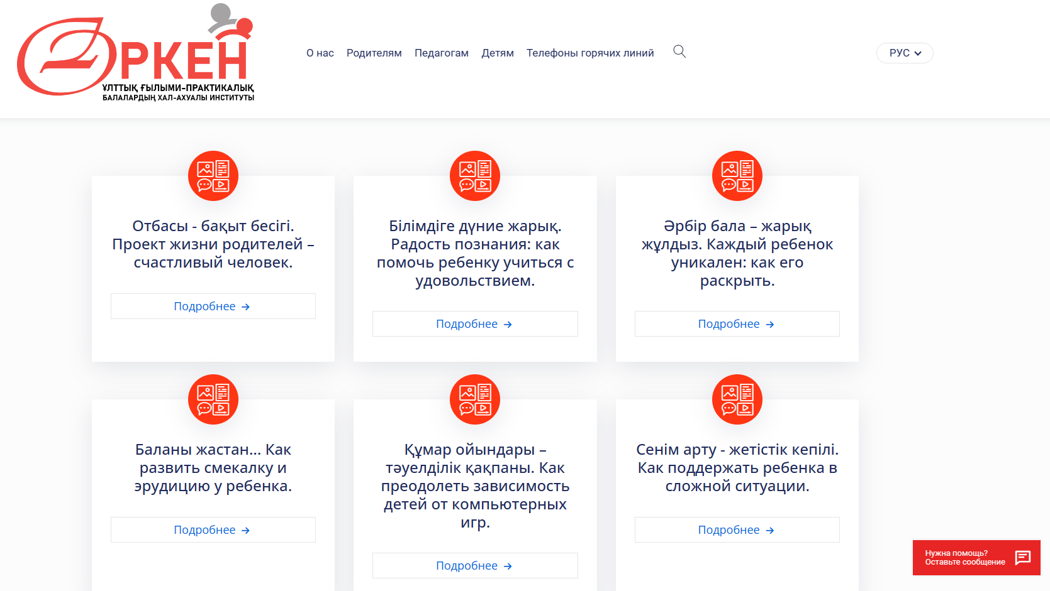

Slide 13
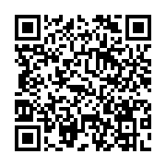
Орталықтың қызметін ұйымдастыру бойынша құжаттар
orken-instituty.kz
QR кодты сканерлеңіз

Slide 14
НАЗАР АУДАРҒАНДАРЫҢЫЗҒА РАҚМЕТ!

